Slide 1
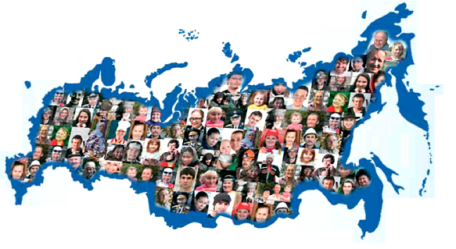
МУЖЧИНЫ И ЖЕНЩИНЫ.
ПРОДОЛЖИТЕЛЬНОСТЬ
ЖИЗНИ
География
8 класс

Slide 2
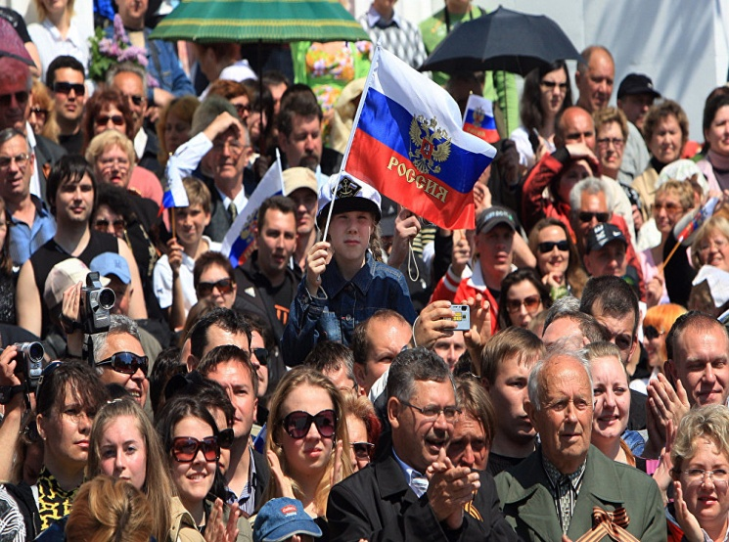
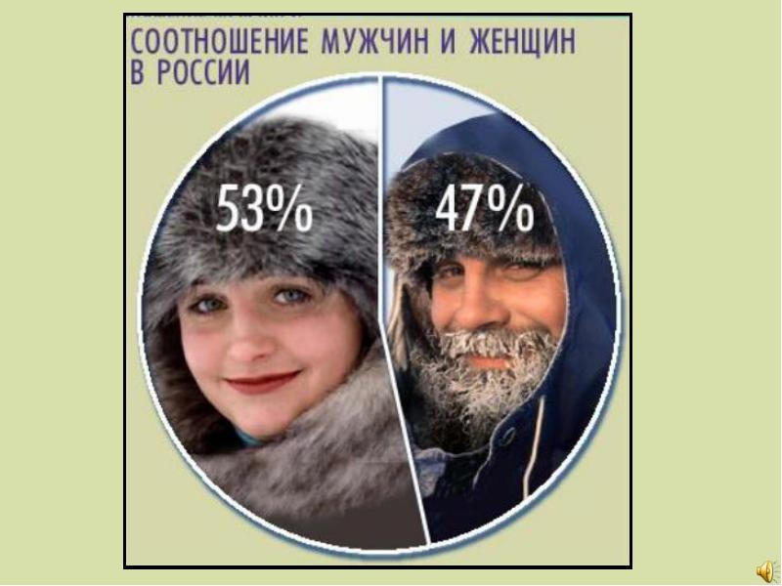
* Люди различаются по полу. На первый взгляд
кажется, что количество мужчин и женщин должно
быть одинаковым, но это не так.
* Мальчиков рождается больше, чем девочек (на 100 девочек –
105-106 мальчиков).
* К 30 годам эта пропорция
выравнивается. А с 40-летнего возраста женщины начинают преобладать.

Slide 3
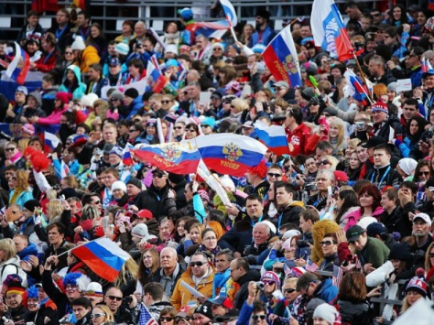
Причины преобладания женского населения:
Более высокая смертность мужчин.
Участие мужского населения в военных конфликтах.
Опасные профессии.
Вредные привычки.
Увлечение экстремальными видами спорта.
Низкая продолжительность жизни мужчин.
Тяжелый физический труд.

Slide 4
Продолжительность жизни людей России

Slide 5
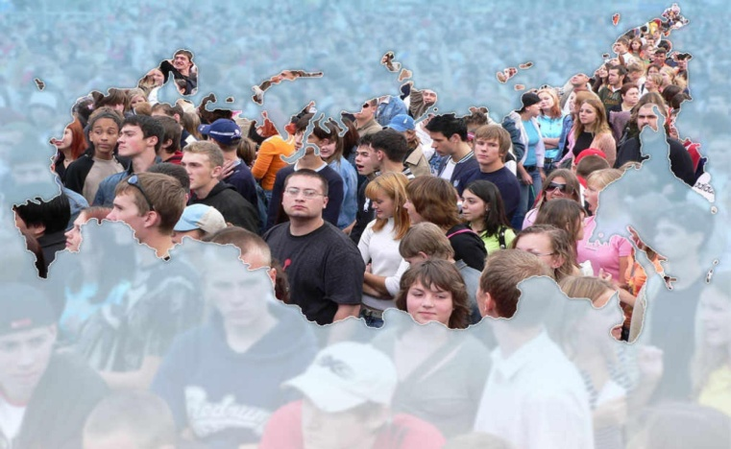
РЕГИОНЫ-ЛИДЕРЫ ПО ПРОДОЛЖИТЕЛЬНОСТИ ЖИЗНИ
Самая высокая
продолжительность
жизни:
В республике Ингушетия (в среднем – 75 лет, мужчины – 70 лет, женщины – 79 лет).
Самая низкая
продолжительность жизни:
В республике Тыва
(в среднем – 55 лет, мужчины – 49 лет, женщины – 62 года).

Slide 7
* Проанализируйте таблицу и сделайте
соответствующие выводы.
* Предложите пути выхода из сложившегося
кризиса.

Slide 12
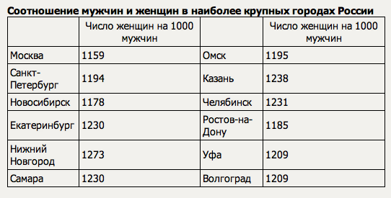
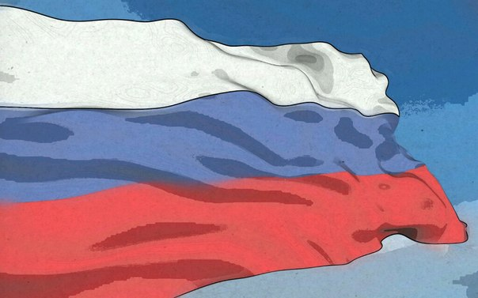

Slide 14
ДЕМОГРАФИЧЕСКАЯ СИТУАЦИЯ В РОССИИ

Slide 15
Домашнее задание:
П. 39, подготовиться к самостоятельной
работе (п.38 – 39)

